Slide 1

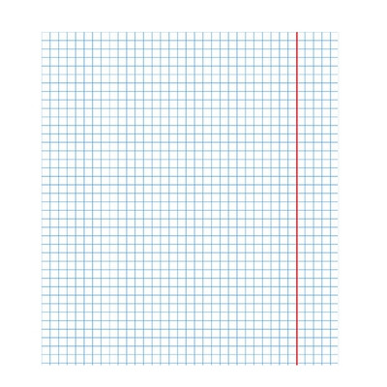
Урок 161. Повторення вивченого
матеріалу. Письмове додавання
і віднімання трицифрових чисел.

Slide 2
Обчисліть вирази:
-
5
6
6
-
7
4
2
2
5
5
+
6
4
2
2
3
4
8
+
7
5
____
____
____
____
2
5
8
3
4
8
2.Обчисліть письмово:
564 + 336 – 877 =
1000 – 385 – 497 =
324 + 359 + 317 =

Slide 3
Обчисліть вирази:
-
5
6
6
-
7
4
2
2
5
5
+
6
4
2
2
3
4
8
+
7
5
____
____
____
____
2
5
8
3
4
8
3
2
9
1
9
4
6
0
3
9
0
0
2.Обчисліть письмово:
564 + 336 – 877 =
2
3
1000 – 385 – 497 = 118
5
6
4
-
9
0
0
-
1
0
0
0
6
1
5
+
____
-
9
3
____
8
7
3
4
6
______
3
7
8
5
7
____
9
0
0
2
3
6
1
5
1
1
8
324 + 359 + 317 = 1000
+
3
2
4
+
6
8
3
_____
____
3
5
9
3
1
7
6
8
3
1
0
0
0

Slide 4
3. Розв»яжіть рівняння
755 – у = 197 264 + k = 705

Slide 5
3. Розв»яжіть рівняння
755 – у = 197 264 + k = 705
у = 755 – 197 k = 705 - 264
____________ ___________
у = 558 k = 441
755 – 558 = 197 264 + 441 = 705
197 = 197 705 = 705
7 5 5 7 5 5 7 0 5 2 6 4
- - - +
_____ _____ _____ _____
1 9 7 5 5 8 2 6 4 4 4 1
5 5 8 1 9 7 4 4 1 7 0 5

Slide 6
4. Розв»яжіть задачу
Відстань від Одеси до Миколаєва становить 133 км,
а від Миколаєва до Кривого Рогу – на 43 км більша,
Яка відстань від Одеси до Кривого Рогу через
Миколаїв?
Одеса – Миколаїв – 133 км
Миколаїв – Кривий Ріг - ? км, на 43 км більша
Одеса – Кривий Ріг - ? км

Slide 7
Розв»язання
133 + 43 = 176 (км) відстань від Миколаєва до
Кривого Рогу.
2) 133 + 176 = 309 (км)
Відповідь : 309 км від Одеси до Кривого Рогу через
Миколаїв.

Slide 8
5. Розв»яжіть задачу.
Купили зефір, печиво й шоколад загальною масою
850 г. Маса зефіру й печива – 660 г, маса печива й
шоколаду – 500 г. Яка маса кожного продукту?
Зефір - ? г
Печиво - ? г
Шоколад – г
660 г
850 г
500 г

Slide 9
Розв»язання
850 – 660 = 190 ( г ) маса шоколаду;
850 – 500 = 350 ( г ) маса зефіру;
660 - 350 = 310 ( г ) маса печива.
Відповідь: купили 190 г шоколаду, 350 г зефіру,
310 г печива.

